Slide 1
Центр займов Предложения о сотрудничестве
5 лет
Успешной работы
Выдано более
140 000 микрозаймов
Развитая и стабильно
растущая офисная
структура
ООО МФК «Саммит»

Slide 2
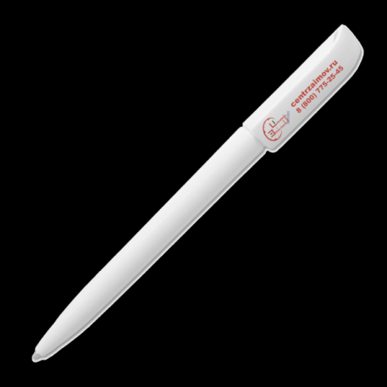
СОДЕРЖАНИЕ
О компании
История компании
Основная деятельность в графиках
Перспективы развития
Инвестиционное предложение
Коммерческое предложение
Контакты
ООО МФК «Саммит»

Slide 3
О КОМПАНИИ
Компания «Центр займов» ООО МФК «Саммит» основана 29 апреля 2011 года
Основной деятельностью Компании является предоставление потребительских микрозаймов размером от 1 до 100 тыс. руб. на сроки от 7 до 364 дней.
Потребителями услуг компании являются физические лица, чей доход варьируется от 10 до 200 тыс. руб.
Менеджмент Компании с большим вниманием относится к диверсификации возможных рисков на микрофинансовом рынке. По этой причине мы активно развиваем не только потребительское кредитование физических лиц, но и выдачу обеспеченных займов под залог автотранспорта и недвижимости.
ООО МФК «САММИТ» входит в группу компаний САММИТ, занимает одну из лидирующих позиций на рынке МФК в Центральном федеральном округе и твердые позиции на региональном рынке.
ООО МФК «Саммит»

Slide 4
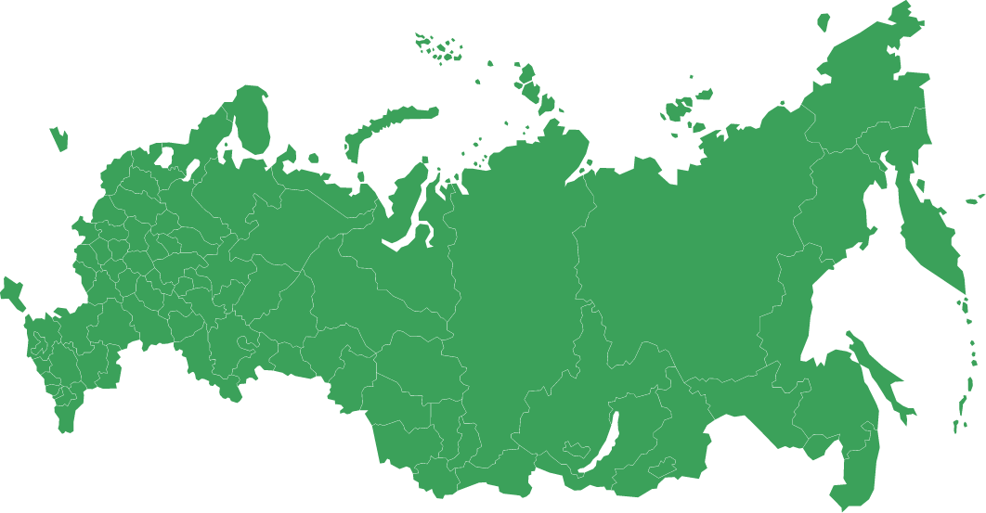
ИСТОРИЯ
Добившись немалых успехов наша компания не стоит на месте.
Мы продолжаем двигаться вперед, постоянно прислушиваясь к мнению своих, как клиентов, так и партнеров по бизнесу.
Мы ценим взаимовыгодные отношения. Только такие отношения могут быть долгосрочными.
Май
2013 года
Март
2014 года
Начало региональной экспансии компании
Октябрь
2015 года
Открыт 20-ый филиал Компании
Декабрь
2016 года
Открыт 45-й офис компании, выдано более 140 000 займов
Выданы первые
10 000 микрозаймов
Ноябрь
2013 года
1 ноября
2014 года
Регистрация компании в государственном реестре микрофинансовых организаций
Декабрь
2015 года
Выдано свыше 70 000 микрозаймов
11 июня
2011 года
Выдан 1-ый микрозайм
Штат Компании превысил
100 человек
ООО МФК «Саммит»

Slide 5
НОРМАТИВНЫЕ ТРЕБОВАНИЯ
Значения обязательных нормативов ООО МФК "САММИТ" по состоянию на 30.09.2016 г.
Устойчивые показатели и большой запас прочности являются гарантией надежности Компании и Вашего стабильного дохода
ООО МФК «Саммит»

Slide 6
ГЕОГРАФИЯ ПРИСУТСТВИЯ
САНКТ-ПЕТЕРБУРГ
ВЕЛИКИЙ НОВГОРОД
СИМФЕРОПОЛЬ
МОСКВА
Более 5 лет на рынке МФО
Отрыто 45 офисов
Штат Компании приблизился к отметке в 300 человек
Выдано свыше 140 000 микрозаймов
СЕВАСТОПОЛЬ
ЕКАТЕРИНБУРГ
НИЖНИЙ НОВГОРОД
РОСТОВ-НА-ДОНУ
ПЕНЗА
АСТРАХАНЬ
УФА
ООО МФК «Саммит»

Slide 7
ТАРИФЫ ПО ПРИВЛЕЧЕНИЮ ДЕНЕЖНЫХ СРЕДСТВ 2017г.
Для физических лиц и ИП
Продукт | От 1,5 до 10 млн. руб. | СРОК ЗАЙМА |  |  |  | Ставка при досрочном изъятии после 12 месяцев*
 | Выплата процентов | от 6 до 12 мес. | от 13 до 24 мес. | Более 24 мес.
Стабильный | Ежемесячно | 22% | 25% | 28% |  | 18%
 | Ежеквартально | 22% | 25% | 28% |  | 18%
Доходный | Капитализация | 22% | 26% | 29% |  | 18%
Продукт | Свыше 10 млн. руб. | СРОК ЗАЙМА |  |  |  | Ставка при досрочном изъятии после 12 месяцев*
 | Выплата процентов | от 6 до 12 мес. | от 13 до 24 мес. | Более 24 мес.
Стабильный VIP | Ежемесячно | 24% | 26% | 30% |  | 18%
 | Капитализация | 24% | 27% | 30% |  | 18%
*пересчет процентов происходит за весь срок пользования денежными средствами. В случае возникновения переплаты инвестору
(при досрочном изъятии), сумма переплаты удерживается из суммы основного долга.
ООО МФК «Саммит»

Slide 8
ТАРИФЫ ПО ПРИВЛЕЧЕНИЮ ДЕНЕЖНЫХ СРЕДСТВ 2017г.
Для юридических лиц
Продукт | 0,5 – 1,5 млн. руб. | СРОК ЗАЙМА |  |  | Ставка при досрочном изъятии*
 | Выплата процентов | от 3 до 6 мес. | от 6 до 12 мес. | Более 12 мес.
Оптимальный | Ежемесячно | 15% | 22% | 25% | 8%
 | Ежеквартально | 15% | 22% | 25% | 8%
 | Капитализация | 14% | 21% | 24% | 8%
Продукт | 1,5 - 5 млн. руб. | СРОК ЗАЙМА |  |  | Ставка при досрочном изъятии*
 | Выплата процентов | от 3 до 6 мес. | от 6 до 12 мес. | Более 12 мес.
Стабильный | Ежемесячно | 17% | 23% | 26% | 8%
 | Ежеквартально | 17% | 23% | 26% | 8%
 | Капитализация | 16% | 22% | 25% | 8%
Продукт | 5 - 15 млн. руб. | СРОК ЗАЙМА |  |  | Ставка при досрочном изъятии*
 | Выплата процентов | от 3 до 6 мес. | от 6 до 12 мес. | Более 12 мес.
Доходный | Ежемесячно | 19% | 24% | 27% | 8%
 | Ежеквартально | 19% | 24% | 27% | 8%
 | Капитализация | 18% | 23% | 26% | 8%
Продукт | свыше 15 млн.руб. | СРОК ЗАЙМА |  |  | Ставка при досрочном изъятии*
 | Выплата процентов | от 3 до 6 мес. | от 6 до 12 мес. | Более 12 мес.
VIP | Ежемесячно | 21% | 25% | 30% | 8%
 | Капитализация | 19% | 24% | 28% | 8%
*пересчет процентов происходит за весь срок пользования денежными средствами. В случае возникновения переплаты инвестору
(при досрочном изъятии), сумма переплаты удерживается из суммы основного долга.
ООО МФК «Саммит»

Slide 9
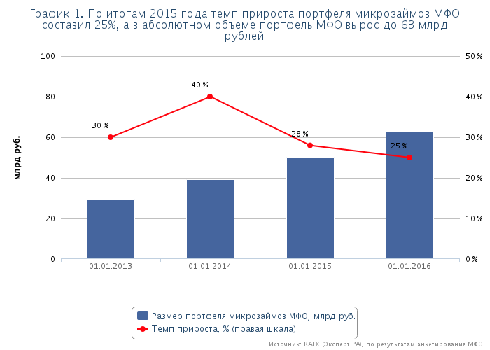
ПЕРСПЕКТИВЫ РАЗВИТИЯ РЫНКА
По итогам 2015 года портфель микрозаймов МФО увеличился на 25% (против 28% годом ранее) и достиг около 63 млрд рублей. На фоне продолжающегося с 2014 года сжатия потребительского кредитования (сокращение портфеля за 2015 год составило 12,1%) и кредитования малого и среднего бизнеса (-5,7%) портфель микрозаймов МФО продолжает демонстрировать рост. Возможность развивать бизнес даже в период сложной экономической ситуации привлекает на этот рынок множество предпринимателей: в 2015 году в госреестр было зачислено 1 657 МФО (1 102 исключено), а общее количество по итогам года составило более 3 500 компаний.
*По оценке рейтингового агентства Эксперт РА
ООО МФК «Саммит»

Slide 10
22
новых офиса
2016 год
ПЕРСПЕКТИВЫ РАЗВИТИЯ МФК САММИТ
2016 год:
Открыть 21 новый офис, Компания будет иметь 46 офисов для выдачи микрозаймов
Достигнуть объёма выдач в 1 млрд. руб. в год
Увеличить долю обеспеченных микрозаймов в портфеле Компании в 4 раза
Провести ряд мероприятий, направленных на улучшение сервиса наших клиентов: совершенствовать личный кабинет на сайте, запустить мобильное приложение
2017 год:
Открыть 30 новых офисов,
Компания будет иметь свыше 70 офисов для выдачи микрозаймов
Достигнуть объем выдачи в 2 млрд. рублей в год.
2018 год:
Достигнуть объёма портфеля компании в 1 млрд. руб.
30
новых офисов
2017 год
1
Миллиард
рублей
2018 год
ООО МФК «Саммит»

Slide 11
ИНВЕСТИЦИОННОЕ ПРЕДЛОЖЕНИЕ
Мы предлагаем Вам размещение инвестиций в нашей Компании на следующих условиях:
Ставки доходности от 22% до 30%
(от 19,14% до 26,1% для физических лиц с учетом НДФЛ)
Наши гарантии:
Вхождение в состав крупнейшего некоммерческого партнерства «Микрофинансирование и Развитие» (СРО НП «МиР»)
Деятельность МФК регулируется законодательно (151-ФЗ) и контролируется органами власти (ФСФР, Банком России, Министерством финансов РФ)
Высокие показатели ликвидности и достаточности собственных средств
Высокая конкурентоспособность и снижение рыночных рисков за счет предоставления залогового кредитования
Досрочный возврат денежных средств при сохранении доходности
Минимальный срок вложений:
Для юридических лиц 3 мес.,
Для физ. лиц и ИП 6 мес.
Благодаря отлаженным бизнес-процессам и постоянной работе с рисками, мы можем предложить нашим инвесторам высокий процентный доход по вкладам на взаимовыгодных условиях. Индивидуальный подход при определении условий вклада и в процессе сотрудничества обеспечивают дополнительный комфорт нашим клиентам
Минимальная сумма для физических лиц и индивидуальных предпринимателей
1,5 млн. руб.
Минимальная сумма для юридических лиц
0,5 млн. руб.
ООО МФК «Саммит»

Slide 12
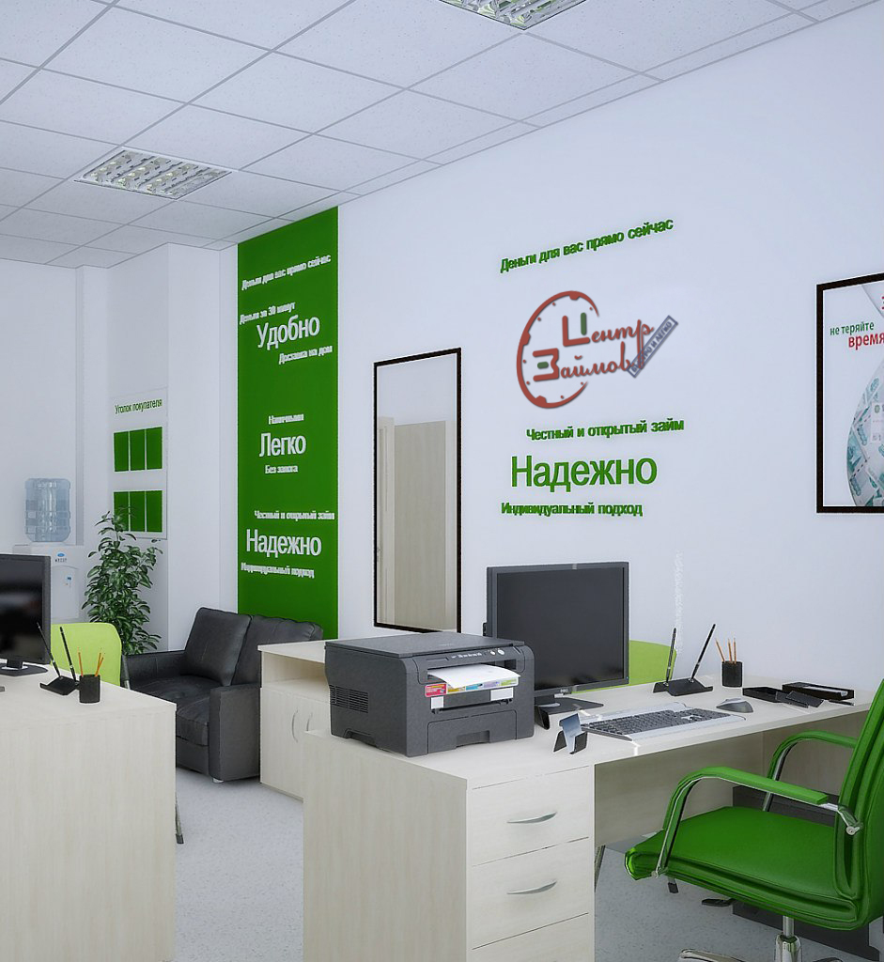
КОММЕРЧЕСКОЕ ПРЕДЛОЖЕНИЕ
Мы предлагаем Вам нашу поддержку в создании собственного бизнеса. Вы можете стать руководителем собственной микрофинансовой организации с нашим логотипом.
Мы предлагаем Вам стабильный и нарастающий поток клиентов, рекламную, технологическую и информационную поддержку. Работа здесь ведётся по двум различным пакетам:
Пакет «Стандарт».
Стоимость франшизы
80 тыс. руб.
или 10% от объёма выручки (наибольшее).
Возможность открыть
1 офис.
Пакет «Бизнес»
Стоимость франшизы
200 тыс. руб.
или 10% от объёма выручки (наибольшее).
Возможность открыть неограниченное количество офисов.
ООО МФК «Саммит»

Slide 13
КОНТАКТЫ
investor@centrzaimov.ru
info@centrzaimov.ru
8 (800) 775-25-45
CENTRZAIMOV.RU
Вдохновляя команду профессионалов,
мы создаем финансовую культуру честных,
доверительных и взаимовыгодных отношений!
ООО МФК «Саммит»

Slide 14
НАШИ ПАРТНЕРЫ
ООО МФК «Саммит»

